Slide 1
毕业设计完成情况
基于FPGA的GFSK解调系统的设计与实现
2024.4.18
汇报人：王润言
Notes:
www.515ppt.com

Slide 2
01 /
简述GFSK信号及其同步、解调算法
Brief Introduction of GFSK Signal and the Sync and Demodulation Algorithm
02 /
Matlab仿真结果
Results of Matlab Simulation
目录
03 /
FPGA行为仿真结果
Results of FPGA Behavioral Simulation
04 /
讨论
Discussion
Notes:
www.515ppt.com

Slide 3
01 /
简述GFSK信号及其同步、解调算法
Results of FPGA Behavioral Simulation
Notes:
www.515ppt.com

Slide 4
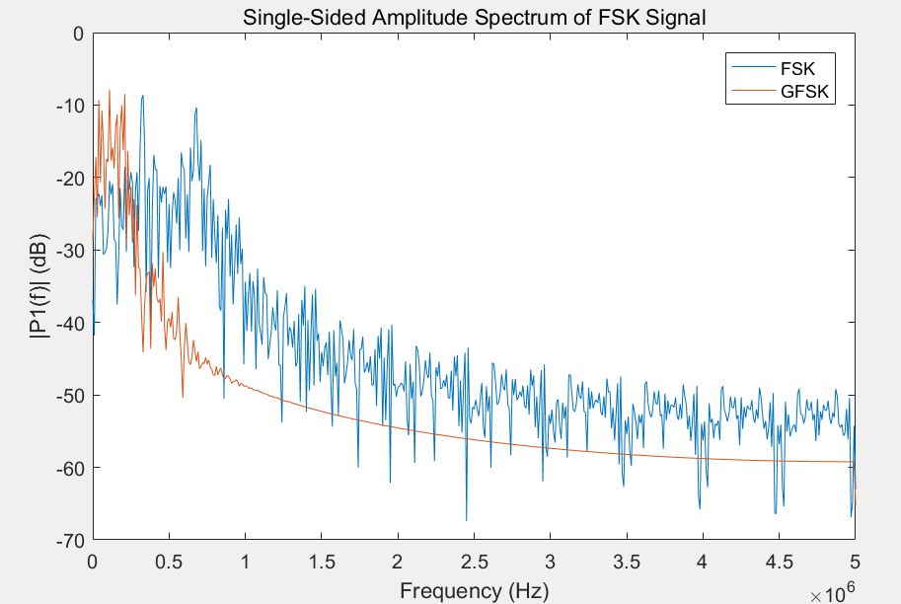
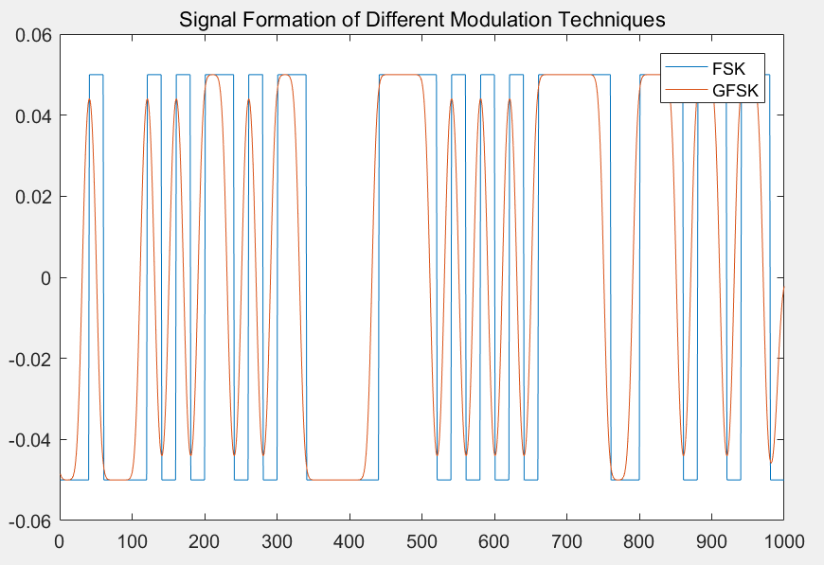
01 /
简述GFSK信号及其同步、解调算法
Results of FPGA Behavioral Simulation
在传统的FSK中，载波频率根据输入的数字信号（通常是二进制）变化。如果输入信号是1，载波频率增加；如果是0，则频率减少。FSK技术直接改变载波频率以表示不同的二进制状态，导致较宽带宽占用和尖锐频谱边缘，GFSK技术利用高斯滤波器对调制信号进行预处理，有效平滑频率变化的边缘，从而减少带宽占用并降低带外信号的功率谱密度。同时GFSK调制通过减轻频谱泄露和邻频干扰，提高了信号传输的效率与可靠性。
仿真流程
Notes:
www.515ppt.com

Slide 5

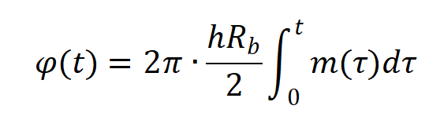
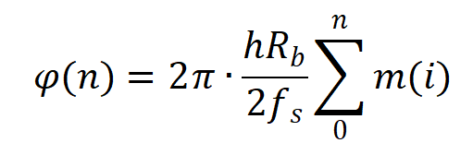
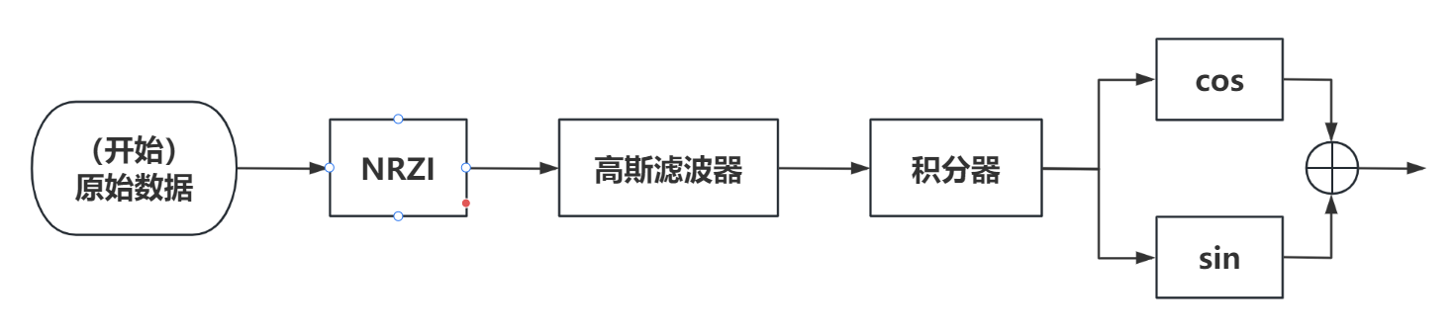
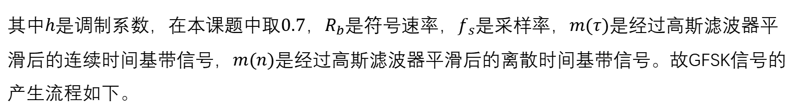
01 /
简述GFSK信号及其同步、解调算法
Results of FPGA Behavioral Simulation
连续时间GFSK信号的一般表达式如下
其中$f$为载波频率，上式中连续时间相位函数如下
离散时间相位函数如下
仿真流程
其中$h$是调制系数，在本课题中取$0.7$，$R_{b}$是符号速率，$f_{s}$是采样率，$m(τ)$是经过高斯滤波器平滑后的连续时间基带信号，$m(n)$是经过高斯滤波器平滑后的离散时间基带信号。故GFSK信号的产生流程如下。
Notes:
www.515ppt.com

Slide 6
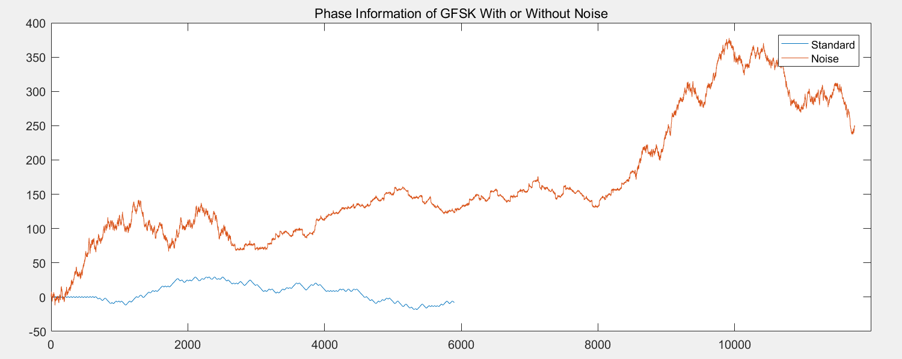
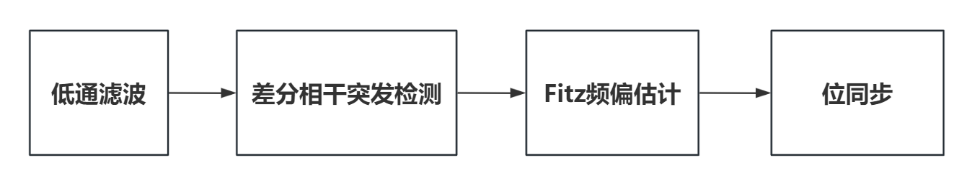
01 /
简述GFSK信号及其同步、解调算法
Results of FPGA Behavioral Simulation
由于信号经过信道之后会被各种形式的失真干扰，如频率偏移、加性高斯白噪声以及传输带来的延时，故需要对信号进行滤波、盲检测和频率补偿，并通过寻找最佳采样点实现最优的解调性能。这分别涉及低通滤波、帧头检测、频率估计与粗补偿以及位同步算法。
仿真流程
Notes:
www.515ppt.com

Slide 7
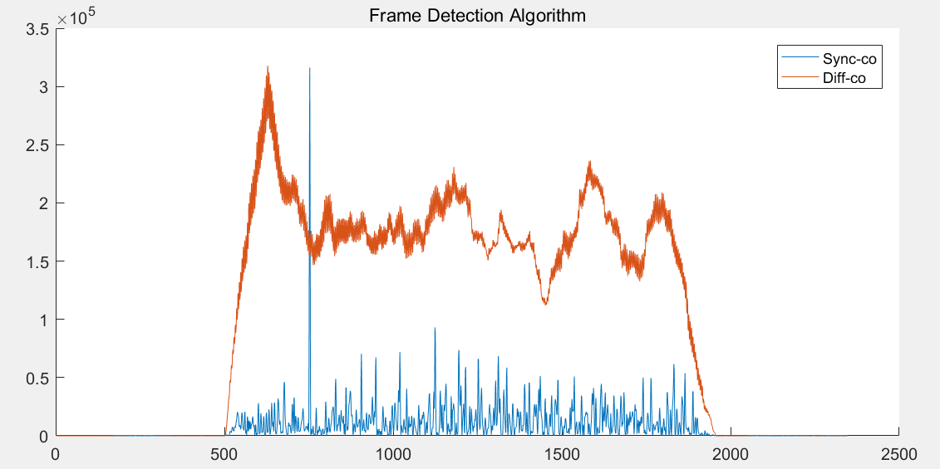
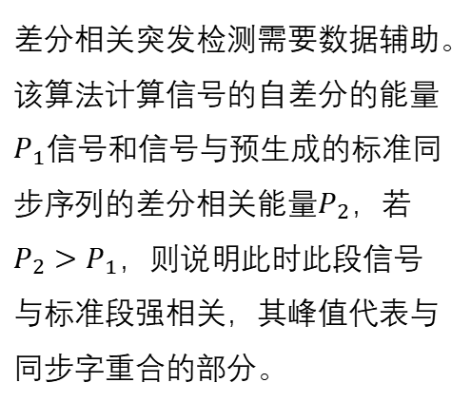
01 /
简述GFSK信号及其同步、解调算法
Results of FPGA Behavioral Simulation
由于信号经过信道之后会被各种形式的失真干扰，如频率偏移、加性高斯白噪声以及传输带来的延时，故需要对信号进行滤波、盲检测和频率补偿，并通过寻找最佳采样点实现最优的解调性能。这分别涉及低通滤波、帧头检测、频率估计与粗补偿以及位同步算法。
突发检测
仿真流程
差分相关突发检测需要数据辅助。该算法计算信号的自差分的能量$P_{1}$信号和信号与预生成的标准同步序列的差分相关能量$P_{2}$，若$P_{2}>P_{1}$，则说明此时此段信号与标准段强相关，其峰值代表与同步字重合的部分。
结果分
Notes:
www.515ppt.com

Slide 8
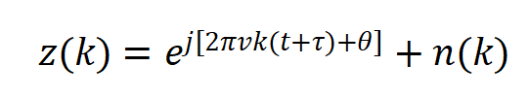

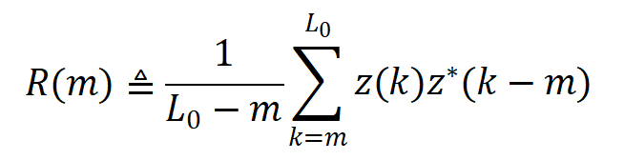
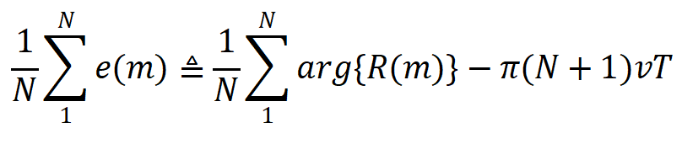
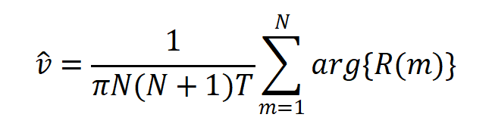




01 /
简述GFSK信号及其同步、解调算法
Results of FPGA Behavioral Simulation
频率估计
频率估计有三种算法，其基本原理是离散信号的频率偏移可以通过采样点之间的差分转化为相位偏移，再通过计算均值消除噪声带来的影响。
在确定同步字起始位置，我们可以定位接收数据的前导码的位置，并与标准前导码相干得到频率偏移的部分，进行数据辅助的频率估计。
具体而言，频率偏移信号可以表示为
对$R(m)$求复角得
当$N<\frac{L}{2}$且时，有
定义自相关系数为
仿真流程
将$Z(k)$代入$R(m)$可得
故频率偏移量可以表示为
Notes:
www.515ppt.com

Slide 9
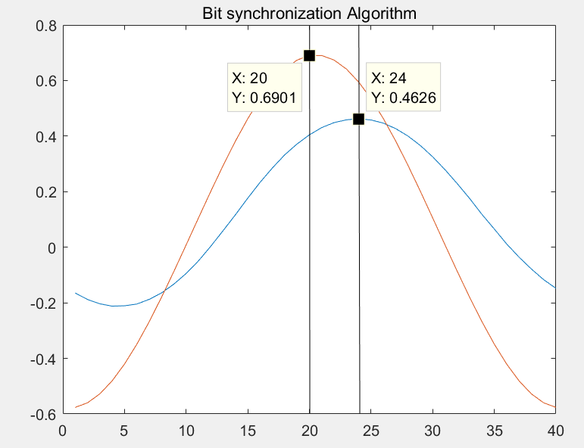
01 /
简述GFSK信号及其同步、解调算法
Results of FPGA Behavioral Simulation
位同步
由于GFSK信号在每个符号的起始与末尾相位变化最大，故我们需要确定解调的判决点都在相位差距最大的位置。而帧头检测的采样点数是4点/符号，而解调算法的采样点数为20点/符号，这导致帧头检测不能克服不确定的传输延时带来的定时误差，故需要进行位同步处理。
可以设计适用于GFSK的位同步算法：在对前导码进行频率估计与补偿之后，以当前帧头向后截取一个前导码周期(两个符号周期)，并计算其峰值对应的下标值与标准序列峰值下标值(一个符号周期)的差值。该差值就是帧头检测的帧头与最优帧头的差值。
对多个周期进行估计可得到较为准确的值。
仿真流程
Notes:
www.515ppt.com

Slide 10


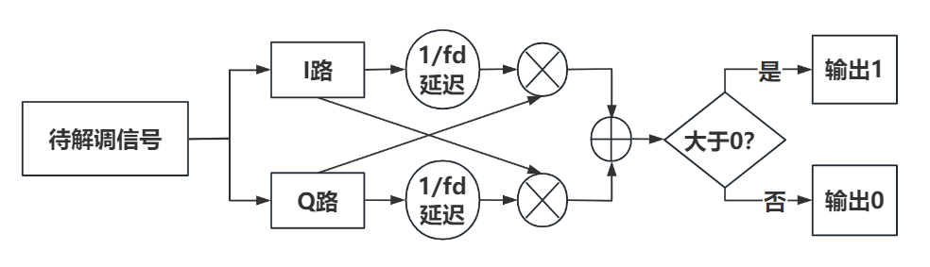
01 /
简述GFSK信号及其同步、解调算法
Results of FPGA Behavioral Simulation
差分解调
通过帧头检测与位同步所确定的帧头可以得到长度字与数据段的最佳解调点，则可以对GFSK基带信号进行解调。离散GFSK基带信号表达式为
GFSK基带信号的符号间的相位差代表了码元信息，故可以使用差分法进行抽样判决，得到解调后的编码信息
仿真流程
相位信息可以由前后I、Q分量计算得出，即
Notes:
www.515ppt.com

Slide 11
01 /
简述GFSK信号及其同步、解调算法
Results of FPGA Behavioral Simulation
突发检测
频率估计
位同步算法
解调算法
差分相干突发检测需要对一段延迟序列进行相关运算，其上采样率为4，每个码元时间复杂度为32*4=128；空间需要一个长度为(32+32)*4的RAM，这样才能保证帧头检测到之后能获取前导码信息进行频偏估计。
时间复杂度：512/符号
空间复杂度：256*12bit
频率估计需要在确定帧头后对一段同步序列进行差分相关计算。
时间复杂度：
Fitz算法：L0²/4
Kay算法：L0
L&R：L0²/4
空间复杂度：复用突发检测RAM
位同步需要在确定帧头后遍历一个码元周期内的所有采样点以判断相位峰值。同时判断相位差是否满足要求的复杂度为一个采样点2，故每个前导码周期的
时间复杂度：80
空间复杂度：复用解调的RAM
差分解调需要进行当前码元内的差分计算。由于解调的上采样率为20，故需要计算0.35*20次差分。差分解调需要知道至少一个符号周期的I、Q信号。
时间复杂度：14/符号
空间复杂度：(20+)*12bit
仿真流程
Notes:
www.515ppt.com

Slide 12
02 /
Matlab仿真结果
Results of Matlab Simulation
Notes:
www.515ppt.com

Slide 13
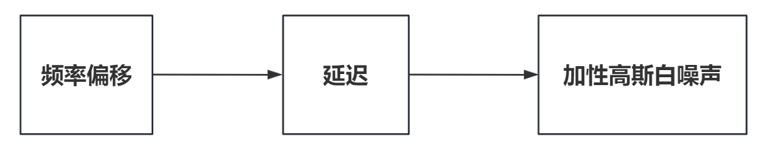
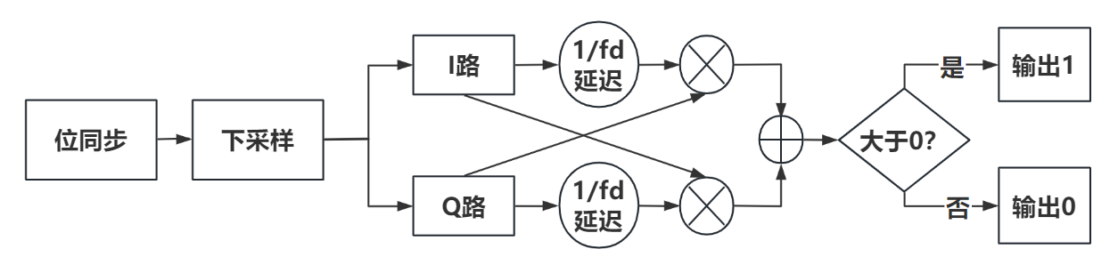
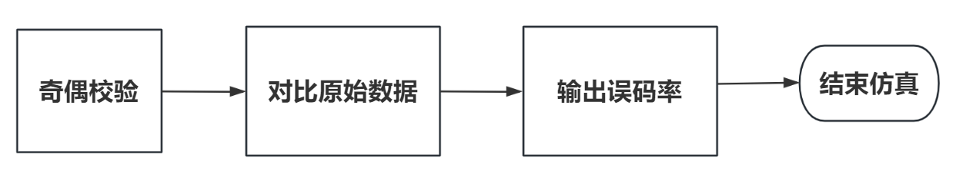
02 /
Matlab仿真结果
Results of Matlab Simulation
信号调制
i
经过信道
仿真流程
同步处理
差分解调
结果分析
Notes:
www.515ppt.com

Slide 14
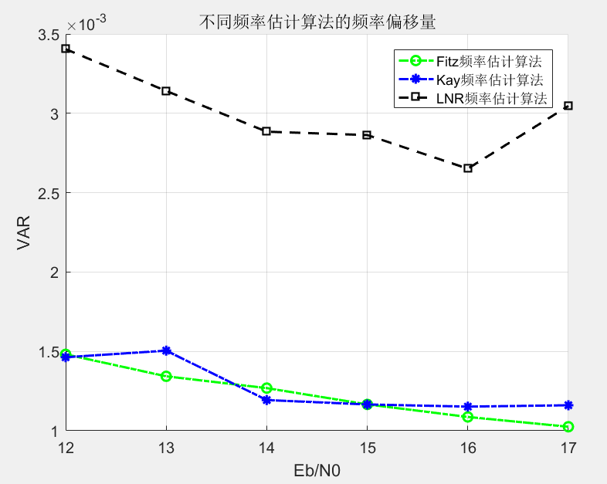
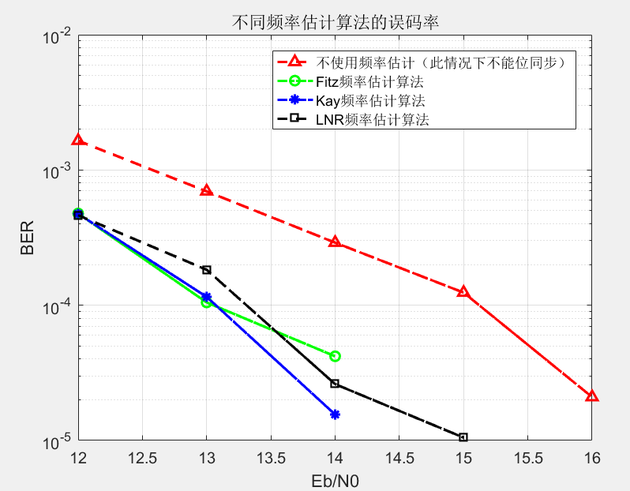
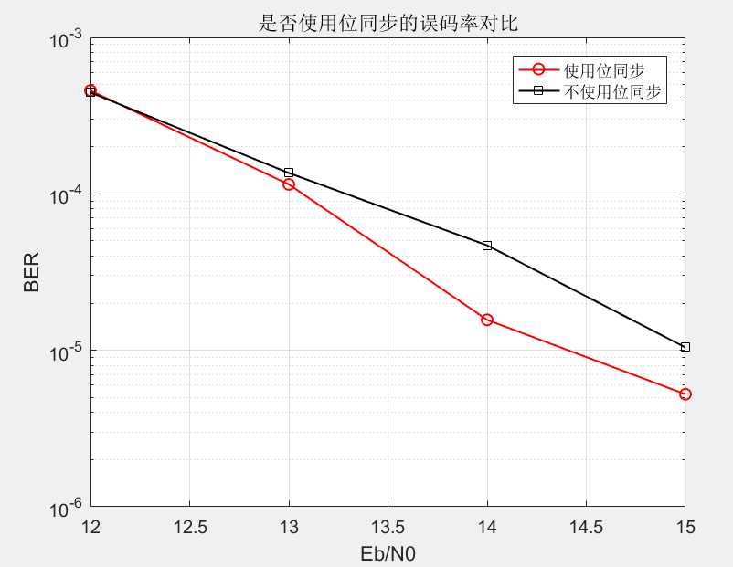
02 /
Matlab仿真结果
Results of Matlab Simulation
定点仿真
仿真流程
不同频率估计算法的频率偏移量
不同频率估计算法的误码率
是否使用位同步的误码率(定点)
相对频率偏移量：Kay频率估计算法的偏移量最小。
误码率：三种方法皆能满足性能要求。
实现难易：LNR算法实现较为简单，故FPGA中的行为仿真使用LNR频率估计算法。
是否位同步：位同步可以轻微降低误码率。
注：统一使用差分相干突发检测、使用位同步、IQ差分解调
Notes:
www.515ppt.com

Slide 15
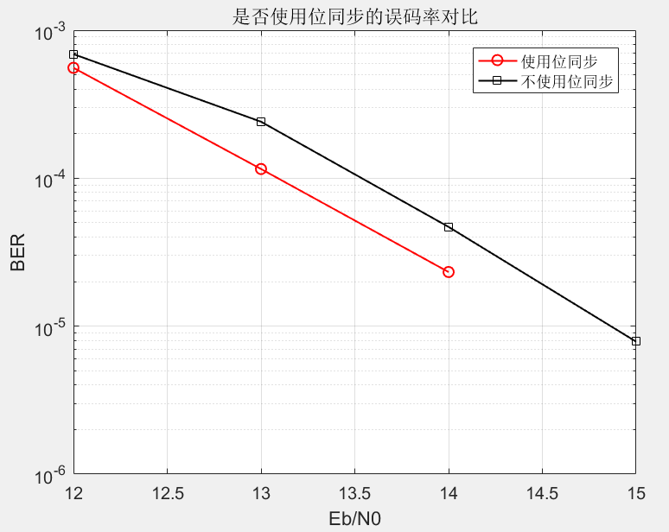
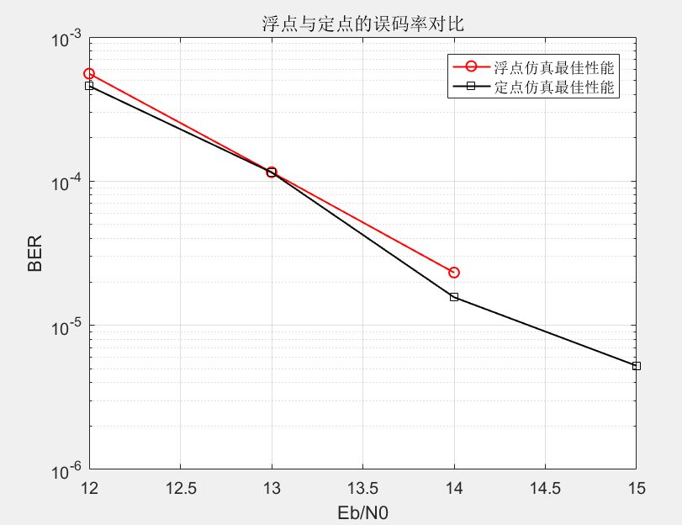
02 /
Matlab仿真结果
Results of Matlab Simulation
浮点定点对比仿真
仿真流程
是否使用位同步的误码率(浮点)
浮点与定点的误码率对比
是否位同步：浮点仿真的位同步可以有效降低误码率。
浮点与定点最佳性能：仿真结果有点反直觉，浮点仿真的性能略逊定点。可能是因为整数判断比小数判断的精确性要高。
注：统一使用差分相干突发检测、使用位同步、IQ差分解调
Notes:
www.515ppt.com

Slide 16
03 /
FPGA行为仿真结果
Results of FPGA Behavioral Simulation
Notes:
www.515ppt.com

Slide 17
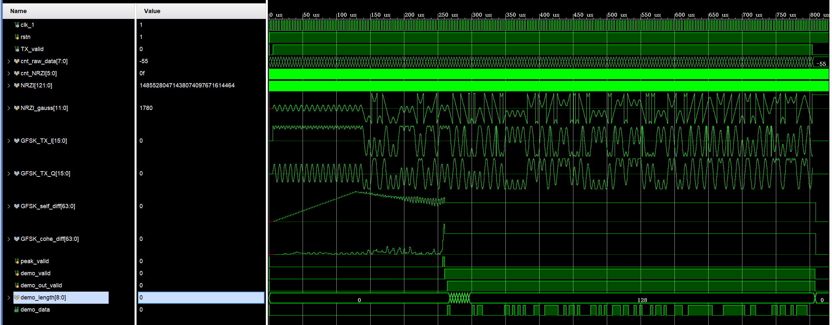
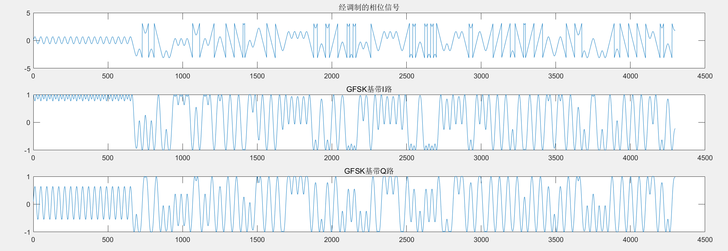
03 /
FPGA行为仿真结果
Results of FPGA Behavioral Simulation
Vivado仿真结果 (无噪声和频偏)
符号时钟
低使能复位
发送(调制)使能
原始数据计数
双极性码计数
上采样+双极性
经调制的相位信号
GFSK基带I路
GFSK基带Q路
自相关
差分相关
峰值检测
解调使能
输出使能
数据长度
输出结果
系统成功实现了无噪声、无频率偏移、无定时误差的GFSK信号的调制与解调。
Notes:
www.515ppt.com

Slide 18
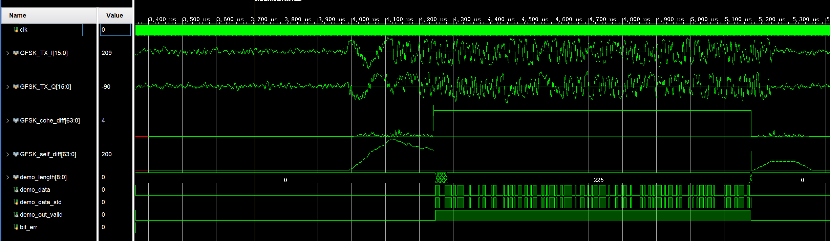
03 /
FPGA行为仿真结果
Results of FPGA Behavioral Simulation
Matlab+Vivado联合仿真结果 (加噪声&频偏)
GFSK基带I路
GFSK基带Q路
差分相关
自相关
数据段长度
解调结果
解调结果对照
输出使能
误码
系统成功读取了MATLAB输出的带有噪声特性(已滤波)的发送信号。
系统能够通过计算差分相关的结果正确判断帧头位置。
系统能够通过计算解调数据计算数据段长度。
系统的解调结果与应有的解调结果无误差
Notes:
www.515ppt.com

Slide 19
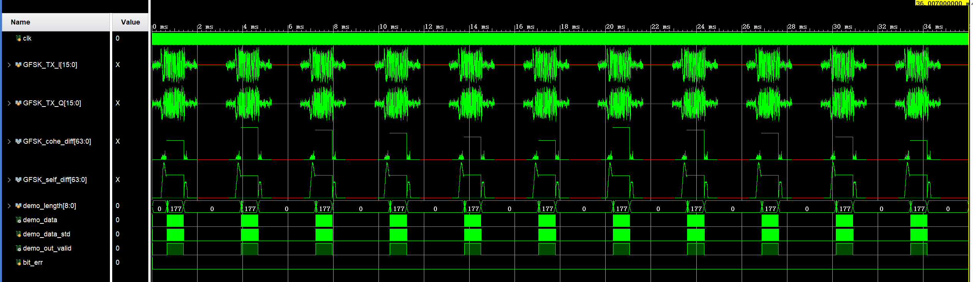
03 /
FPGA行为仿真结果
Results of FPGA Behavioral Simulation
Matlab+Vivado联合仿真结果 (多数据)
系统每一帧结束后重置参数正确，且多次突发信号枕头检测、解调无误。
帧头检测的差分相关信号峰值不一样的原因是因为定时误差造成的，但不影响解调结果。
Notes:
www.515ppt.com

Slide 20
04 /
讨论
Discussion
Notes:
www.515ppt.com

Slide 21
04 /
讨论
Discussion
FPGA仿真待实现的功能：① CRC校验； ② 位同步功能。
下一步计划：① 寻找可以降低时空复杂度的方法； ② 模块化FPGA硬件仿真的代码； ③ 压缩FPGA仿真的空间。 ④ 阅读近几年的GFSK信号解调的相关文献，争取在帧头检测、位同步以及提升解调性能上提出创新。
仿真流程
Notes:
www.515ppt.com

Slide 22
感谢观看
汇报人：王润言
Notes:
www.515ppt.com

